Slide 1

Pengantar Teknologi Informasi dan Informatika Program Studi Informatika Sesi 2 – Pengertian Teknologi Informasi
Cian Ramadhona Hassolthine, S.Kom., M.Kom

Slide 2
TUJUAN PEMBELA JARAN
Setelah mempelajari bagian ini, Anda diharapkan telah mampu:
Menjelaskan konsep teknologi informasi.

Slide 3

DEFINISI TEKNOLOGI INFORMASI
3
Teknologi Informasi adalah istilah terhadap berbagai macam hal dan kemampuan yang digunakan dalam pembentukan, penyimpanan, dan penyebaran informasi.

Slide 4
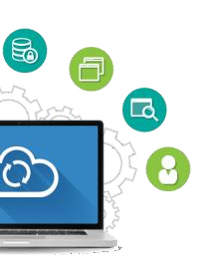
PERLUNYA TEKNOLOGI INFORMASI
4
Perlunya Teknologi Informasi, karena:
01
Kompleksitas tugas manajemen.
Pengaruh globalisasi. Perlunya response time cepat.
Tekanan persaingan bisnis.
02
03
04

Slide 5

SISTEM INFORMASI (1)
5
Sistem informasi merupakan sistem yang menggunakan teknologi komputer untuk mengumpulkan, memproses, menyimpan, menganalisis, dan menyebarkan informasi.
Data: fakta mentah.
Informasi: data yang telah diorganisasikan sehingga memberi arti.
Pengetahuan: informasi yang diproses sehingga memberikan pembelajaran atau pemahaman untuk dapat diaplikasikan.

Slide 6

SISTEM INFORMASI (2)
6
Sistem Informasi Berbasis Komputer atau Computer Based Information System (CBIS) adalah sistem informasi yang menggunakan komputer dan teknologi komunikasi untuk melakukan tugas-tugas yang diinginkan.

Slide 7

KEUNTUNGAN PENGGUNAAN SISTEM INFORMASI
7
Berikut ini merupakan keuntungan dari penggunaan sistem informasi:
01
Proses pengelolaan informasi cepat dan akurat.
Efisien.
Proses pengelolaan informasi secara real time tanpa dibatasi waktu, jarak, dan tempat.
02
03

Slide 8

PENGENALAN TEKNOLOGI INFORMASI (1)
8
Infrastruktur Informasi
Perangkat Keras (Hardware)
Perangkat Lunak (Software)
Jaringan dan Komunikasi
Information Management Personnel
Basis Data (Database)
Arsitektur Informasi
Perencanaan terhadap kebutuhan informasi.

Slide 9
PENGENALAN TEKNOLOGI INFORMASI (2)
9
Kemampuan Sistem Informasi
Proses transaksi cepat dan akurat.
Kapasitas penyimpanan besar dan akses cepat.
Komunikasi cepat.
Tujuan Teknologi Informasi Memecahkan masalah, membuka kreativitas, efektivitas, dan efisiensi.
Prinsip Teknologi Informasi
High-Tech-High-Touch.

Slide 10
FUNGSI TEKNOLOGI INFORMASI (1)
10
Adapun fungsi teknologi informasi adalah sebagai berikut:
Menangkap (Capture)
Proses pengambilan data-data yang dapat dijadikan informasi.
Mengolah (Processing)
Proses pengolahan pengorganisasian data-data sehingga dapat dijadikan satu informasi.
Menghasilkan (Generating)
Hasil dari data yang sudah diproses dapat ditampilkan sebagai informasi; proses ini dinamakan dengan generating.

Slide 11
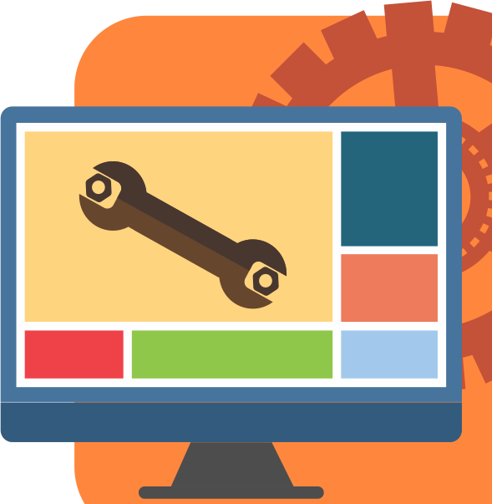
FUNGSI TEKNOLOGI INFORMASI (2)
11
Menyimpan (Storage)
Proses menyimpan informasi.
Mencari Kembali (Retrieval)
Proses pencarian informasi yang sudah disimpan.
Melakukan Transmisi (Transmission)
Proses transmisi (penyebaran) informasi yang ada.

Slide 12



KEUNTUNGAN TEKNOLOGI INFORMASI
12
Keuntungan dari teknologi informasi antara lain:
Speed
Precision
Consistency
Reliability

Slide 13
🔑 DAFTAR PUSTAKA
Laudon, K. C., & Laudon, J. P. (2013). Management information systems: Managing the digital firm (12th ed.). Boston: Pearson.
Morley, D., & Parker, C. S. (2011). Understanding computers: Today and tomorrow (13th ed.). Australia: Cengage Learning.
Miller, M. (2010). Absolute beginners guide to computer basics.
Indianapolis, IN: Que.
Norton, P. (2006). Peter Nortons introduction to computers. Boston: McGraw-Hill Technology Education.
OBrien, J. A., & Marakas, G. M. (2010). Introduction to information systems.
New York: McGraw-Hill Irwin.

Slide 14


